Slide 1

Множественная регистрация в системе СФР
Никулина Галина Николаевна– консультант отдела организации персонифицированного учета и администрирования страховых взносов Отделения СФР по Республике Татарстан
Казань октябрь 2026 г.
СОЦИАЛЬНЫЙ
ФОНД РОССИИ

Slide 2



НОРМАТИВНО ПРАВОВОЕ РЕГУЛИРОВАНИЕ
Федеральный закон от 01 апреля 1996 г. № 27-ФЗ
Об индивидуальном (персонифицированном) учете в системах обязательного пенсионного страхования и обязательного социального страхования"
Федеральный закон от 15.12.2001 N 167-ФЗ "Об обязательном пенсионном страховании в Российской Федерации"
Постановлением Правления СФР от 27.09.2019 №335П утверждена форма документа АДИ-РЕГ, подтверждающего регистрацию в системе индивидуального (персонифицированного) учета
Приказ Минтруда России от 03.04.2023 N 256н "Об утверждении Инструкции о порядке ведения индивидуального (персонифицированного) учета сведений о зарегистрированных лицах"
Приказ СФР от 19.05.2025 N 581 "Об утверждении Административного регламента Фонда пенсионного и социального страхования Российской Федерации по предоставлению государственной услуги "Прием от граждан анкет в целях регистрации в системе индивидуального (персонифицированного) учета, в том числе прием от зарегистрированных лиц заявлений об изменении анкетных данных, содержащихся в индивидуальном лицевом счете, или о выдаче документа, подтверждающего регистрацию в системе индивидуального (персонифицированного) учета»

Slide 3
ОСНОВНЫЕ ПОЛОЖЕНИЯ
СНИЛС - страховой номер индивидуального лицевого счета в системе
Индивидуального (персонифицированного) учета СФР.
Это уникальный номер, который присваивается человеку один раз.
Он используется для идентификации человека в государственных информационных системах, в частности:
• для учета пенсионных прав, страхового стажа и пенсионных коэффициентов;
• для учета сведений о работе и страховых взносах работодателей;
• при назначении пенсий, пособий, социальных выплат и мер поддержки;
• для взаимодействия с Социальным фондом России;
• при оформлении обязательного медицинского страхования и отдельных медицинских услуг;
• при получении государственных и муниципальных услуг;
• для идентификации гражданина в государственных реестрах и информационных системах;
• при трудоустройстве работодатель использует СНИЛС для передачи сведений о работнике в СФР.

Slide 4

Причины множественной регистрации
при смене паспортных данных вместо обмена страхового свидетельства была оформлена анкета с новыми персональными данными с последующим открытием нового лицевого счета;
зарегистрированное лицо не предъявило работодателю страховое свидетельство при заключении трудового договора или договора гражданско-правового характера, вследствие чего работодатель самостоятельно представил анкетные данные работника в Социальный фонд для открытия нового лицевого счета с данными отличными от уже имеющимися в СНИЛС (например, смена фамилии у женщин после замужества).

Slide 5
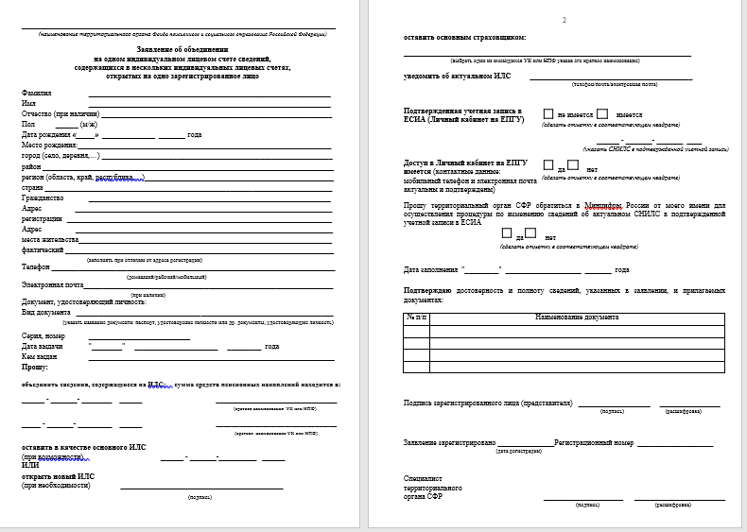
Заявление на объединение ИЛС

Slide 6
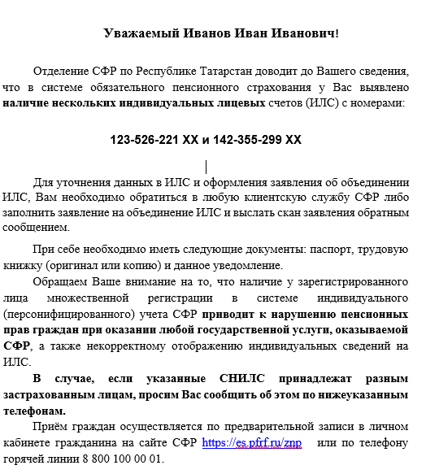
Уведомление сотрудника о факте множественной регистрации

Slide 7
Благодарю за внимание!

